Slide 1
“Ορισμός και στάδια εξάρτησης”

Slide 2
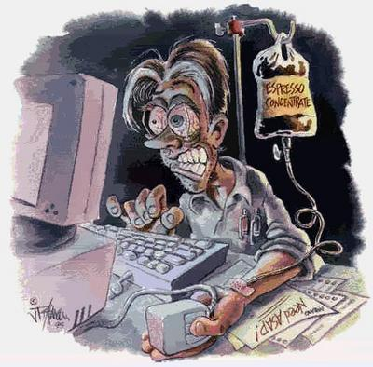

Slide 3
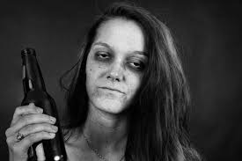

Slide 4
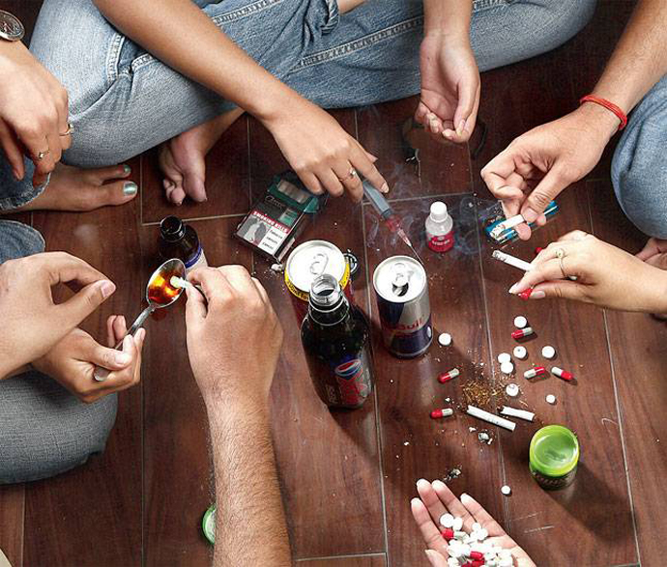

Slide 5
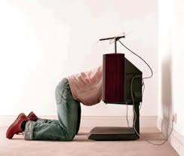

Slide 6
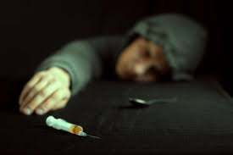

Slide 7
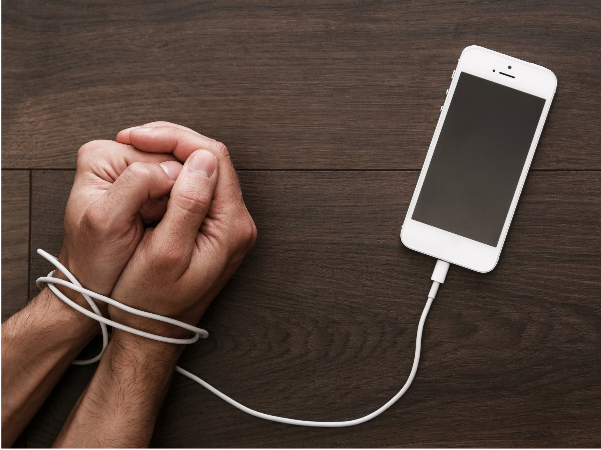

Slide 8
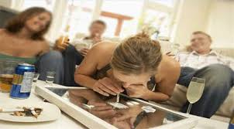

Slide 9
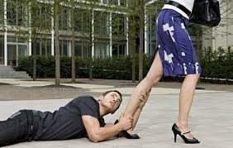

Slide 10
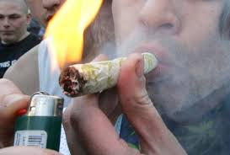

Slide 11
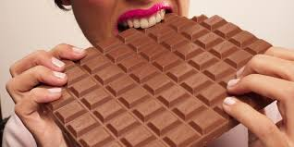

Slide 12
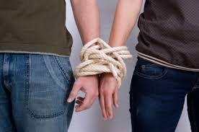

Slide 14
“Τί σας έρχεται στο νου;”
Τώρα που είδατε τι φωτογραφίες

Slide 15
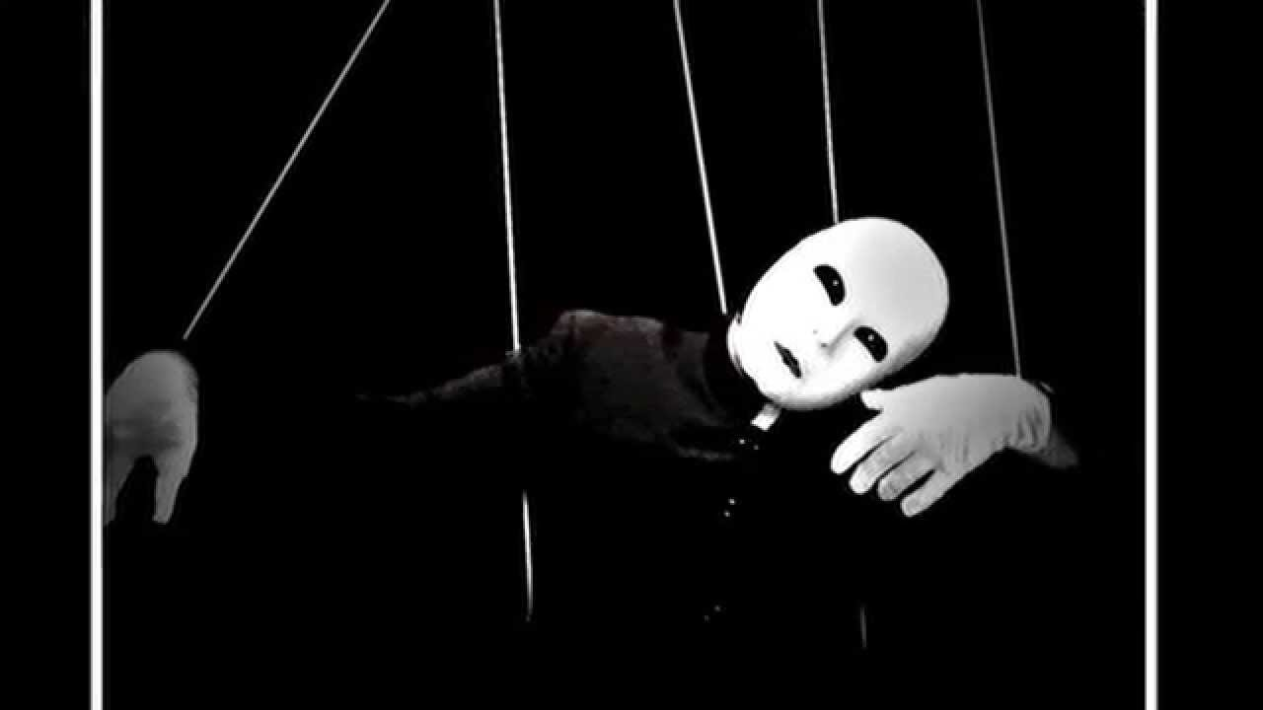
Ορίζοντας την εξάρτηση
όταν ένα άτομο δεν μπορεί να ελέγξει τη χρήση και χάνει την ελευθερία του
εγκαθίσταται όταν το αντικείμενο της εξάρτησης αποτελεί το κέντρο της ζωής του ατόμου, όταν έχει κατακλυστεί απόλυτα από αυτό

Slide 16
Εξάρτηση
Σωματική: ο οργανισμός δεν λειτουργεί
φυσιολογικά χωρίς χρήση
Στερητικό
σύνδρομο
Ψυχική: οργάνωση ζωής γύρω από
τη χρήση - αυτοσκοπό
Ανοχή: συνεχής ανάγκη αύξησης της
δόσης για το ίδιο αποτέλεσμα

Slide 17
ΣΤΑΔΙΑ ΕΞΑΡΤΗΣΗΣ
ΚΑΤΑΧΡΗΣΗ
ΧΡΗΣΗ
ΕΞΑΡΤΗΣΗ
Δεν εξαρτάται κανείς επειδή υπάρχουν τα ναρκωτικά/αντικείμενα εξάρτησης ή
επειδή δοκίμασε μία φορά

Slide 18
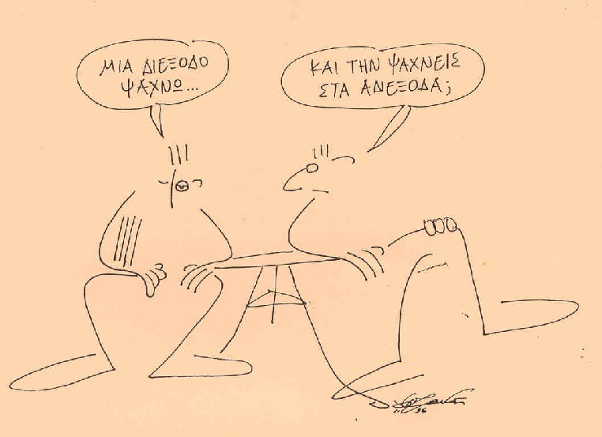
Δεν ορίζεται εύκολα, ωστόσο….
Ο στόχος είναι κοινός σε όλες τις εξαρτήσεις : η μείωση ή η αποφυγή των δυσάρεστων συναισθημάτων και της έντονης ψυχικής πίεσης

